Slide 1
QUE HACER PARA ALEJARNOS DE LAS PANTALLAS :

Slide 2
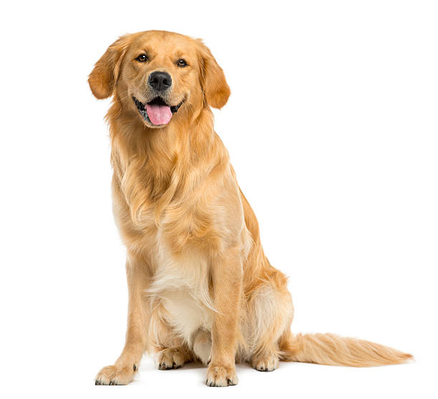
JUGAR CON NUESTRAS MASCOTAS

Slide 3
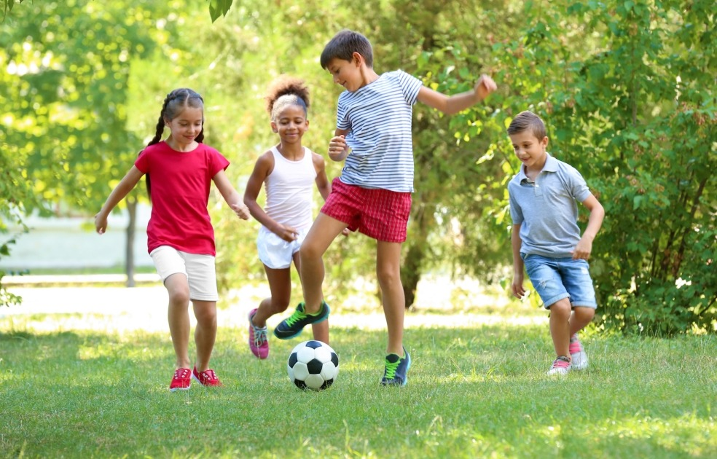
JUGAR CON LOS AMIGOS

Slide 4

GRACIAS POR VER :D
LEER UN LIBRO

